Slide 1
Διαχείριση εξεταζόμενων στα τμήματα ιατρικών απεικονίσεων
Ανοικτά Ακαδημαϊκά Μαθήματα στο ΤΕΙ Αθήνας
Ενότητα 7: Απεικόνιση Ιατρικών Συσκευών
Γεωργία Οικονόμου, Αναπληρώτρια Καθηγήτρια
Τμήμα Ακτινολογίας - Ραδιολογίας
Το περιεχόμενο του μαθήματος διατίθεται με άδεια Creative Commons εκτός και αν αναφέρεται διαφορετικά | Το έργο υλοποιείται στο πλαίσιο του Επιχειρησιακού Προγράμματος «Εκπαίδευση και Δια Βίου Μάθηση» και συγχρηματοδοτείται από την Ευρωπαϊκή Ένωση (Ευρωπαϊκό Κοινωνικό Ταμείο) και από εθνικούς πόρους.

Slide 2
Συχνά στις ακτινολογικές εικόνες απεικονίζονται ιατρικές συσκευές.
Ο Τεχνολόγος Ακτινολόγος μπορεί να τις αναγνωρίζει στην εικόνα.
Ο ΤΑ επιβάλλεται να γνωρίζει πως να διαχειρισθεί με ασφάλεια τις διάφορες συσκευές κατά την απεικόνιση.
Η γνώση του τρόπου με τον οποίο μερικές από τις συσκευές αυτές λειτουργούν συμβάλλει στην ασφαλή διαχείριση των ασθενών που φέρουν ιατρικές συσκευές.
Είναι πολύ σημαντικό να ζητούνται οδηγίες όπου αυτό είναι απαραίτητο και όποτε ο ΤΑ έχει την παραμικρή αμφιβολία για το είδος ή τη διαχείρηση των συσκευών.

Slide 3
Μετά την τοποθέτηση των περισσοτέρων συσκευών γίνονται ακτινογραφίες οι οποίες:
Επιβεβαιώνουν τη σωστή θέση της συσκευής και
Ελέγχουν το ενδεχόμενο επιπλοκών

Slide 4
Συσκευές στο θώρακα

Slide 5
Συσκευές εκτός θώρακος που επιπροβάλλονται στις ακτινογραφίες
Σωλήνες, λαβίδες, σύριγγες που βρίσκονται πάνω ή κάτω από τον ασθενή
Στρώματα, ελαστικά φύλλα
Σωλήνες αναπνευστήρων
Αισθητήρες θερμότητας ή υγρασίας
Ηλεκτρόδια ηλεκτροκαρδιογραφήματος (ΗΚΓ)
Εξωτερικοί βηματοδότες
Ενθέματα μαστών (εκτατήρες ιστών)
Ηλεκτρικές κουβέρτες
Προστερνικοί καθετήρες περοτοναϊκής διάλυσης

Slide 6
Συσκευές στην υπεζωκοτική κοιλότητα
Σωλήνες θωρακοστομίας
Όταν παροχετεύουν πνευμοθώρακα τοποθετούνται μπροστά και άνω
Όταν παροχετεύουν υγρό τοποθετούνται πίσω και κάτω
Πρέπει να μην έχουν γωνίες και όλες οι οπές να βρίσκονται μέσα στο θώρακα
Συχνά χρειάζονται ακτινογραφίες F/P για επιβεβαίωση της θέσης τους
Πρέπει να βρίσκονται μέσα στην πλευρική κοιλότητα και όχι μέσα στο παρέγχυμα ή τις μεσολόβιες
Καθετήρες pigtail για παροχέτευση συλλογών

Slide 7
Συσκευές τραχείας και οισοφάγου
Ενδοτραχειακός σωλήνας
Η άκρη πρέπει να βρίσκεται 5±2εκ πριν την τρόπιδα
Μπορεί κατά λάθος να εισέλθει στο δεξιό κύριο βρόγχο
Μπορεί να εισέλθει στον οισοφάγο
Ρινογαστρικοί καθετήρες / σίτιση παροχέτευση
Οισοφαγικά μπαλόνια, ενδοπροσθέσεις (stents)
Αισθητήρες pH
Τραχειοστομίες
Τραχειοοισοφαγικές φωνητικές συσκευές
Ενδοπροσθέσεις βρόγχων

Slide 8
Αγγειακές συσκευές
Καθετήρες αιμοδιάλυσης
Περιφερικοί μακροί καθετήρες
Κεντρικοί φλεβικοί καθετήρες
Προσωρινοί (σφαγίτιδα, υποκλείδιοι)
Υποδόρια εμφύτευση (πχ Hickman line)
Μόνιμοι εμφυτευμένοι καθετήρες με υποδόρια υποδοχή (πχ Port-A-Cath)
Καθετήρες πνευμονικών αρτηριών (πχ Swan-Ganz-catheter)
Καθετήρες στους κόλπους της καρδιάς
Ενδοπροσθέσεις αορτής ή άνω κοίλης φλέβας

Slide 9
Καρδιακές συσκευές
Συσκευές υποβοήθησης της καρδιακής λειτουργίας
Ενδοαορτική αντλία
Μηχάνημα υποβοήθησης της αριστερής ή και των δύο κοιλιών της καρδιάς
Μηχανική καρδιά
Συσκευή σύγκλεισης μεσοκολπικής επικοινωνίας
Εμφυτευμένοι απινιδωτές
Επικάρδια ηλεκτρόδια
Μεταλλικά ράμματα στερνοτομής
Προσθετικές καρδιακές βαλβίδες
Βηματοδότες
Ενδοπροσθέσεις στεφανιαίων αγγείων

Slide 10
Διάφορα άλλα
Εμβολικά υλικά που είναι ακτινοσκιερά
Καθετήρες παροχέτευσης του περικαρδίου
Εμφυτευμένοι καταγραφείς
Υλικά σπονδυλοπλαστικής
Γαστρικός δακτύλιος

Slide 11
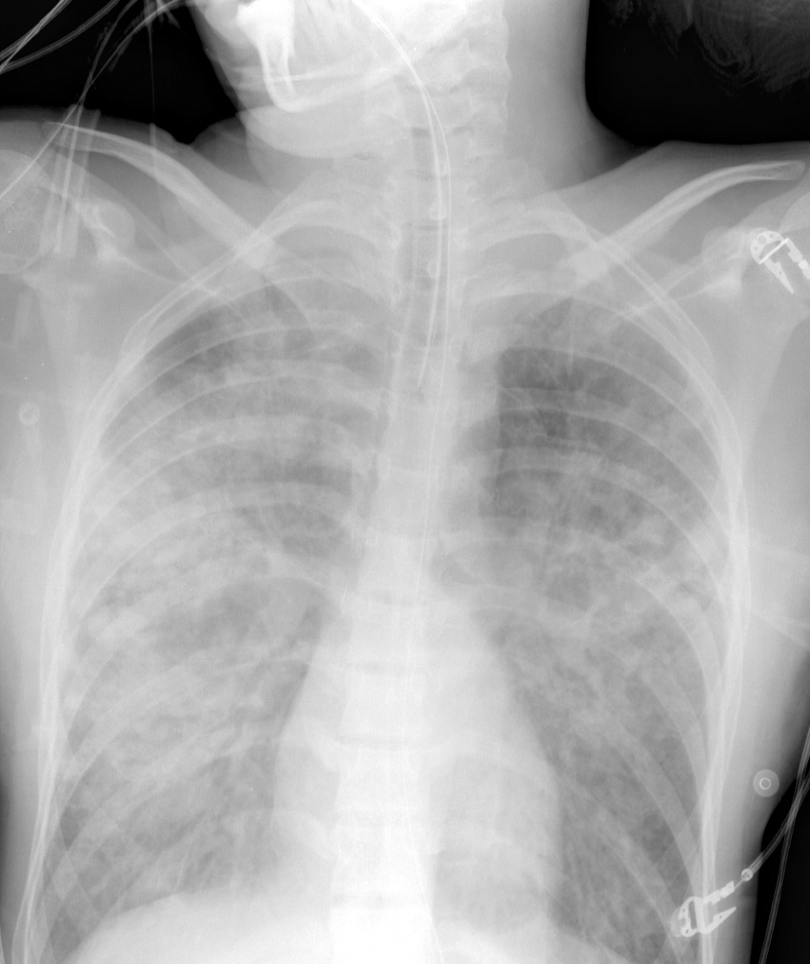
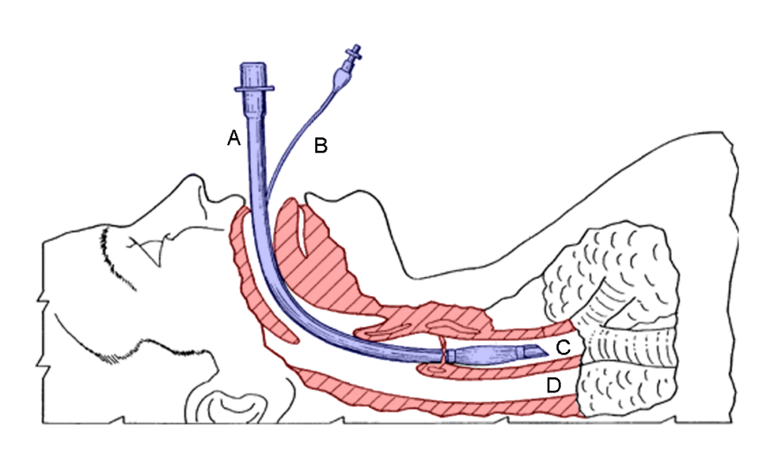
Ενδοτραχειακός σωλήνας
Α. Στόμιο
Β. Σωληνίσκος που φουσκώνει το μπαλόνι συγκράτησης
C. Τραχεία
D. Οισοφάγος
en.wikipedia.org

Slide 12
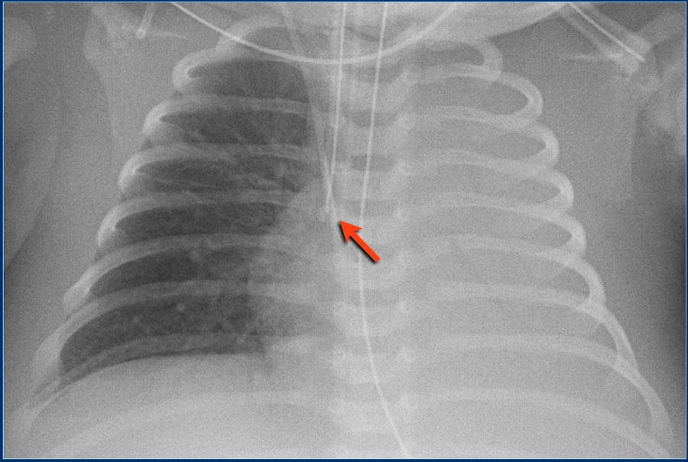
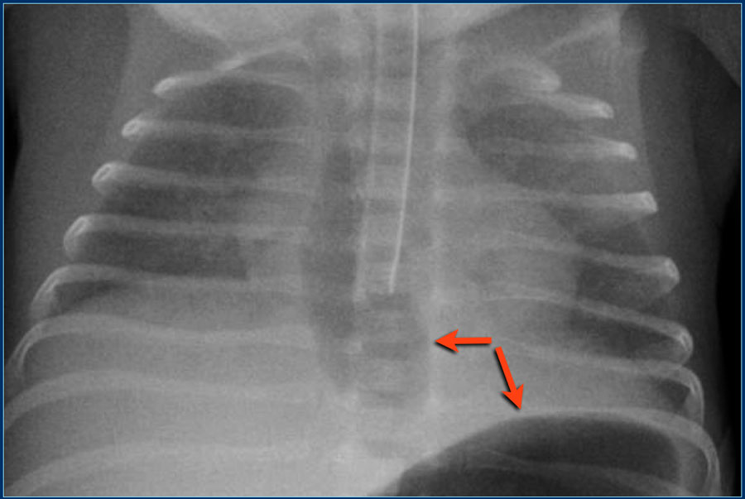
Ενδοτραχειακός σωλήνας σε λάθος θέση
Στον οισοφάγο
(Αέρας στο στομάχι και τον οισοφάγο [βέλη], χαμηλή θέση του σωλήνα)
Στο δεξιό κύριο βρόγχο
(ο αριστερός πνεύμονας δεν αερίζεται)
Το άκρο του πρέπει κανονικά να βρίσκεται τουλάχισον 3εκ πάνω από την τρόπιδα
radiologyassistant.nl

Slide 13
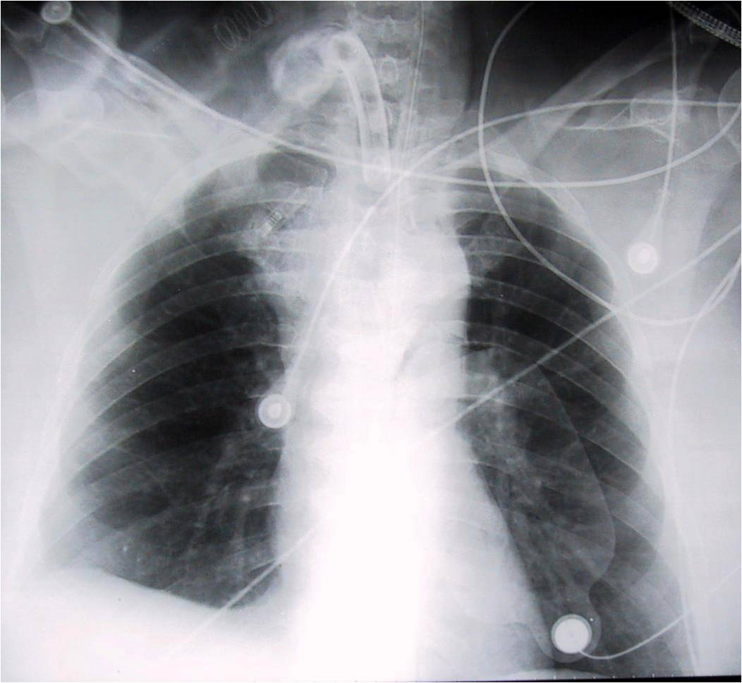
Σωλήνας τραχειοστομίας
en.wikipedia.org
Φωνητικές χορδές
Θυρεοειδής χόνδρος
Κρικοειδής χόνδρος
Χόνδρινοι δακτύλιοι της τραχείας
Μπαλόνι συγκράτησης
swjpcc.com

Slide 14
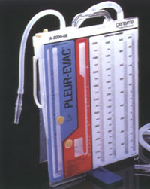
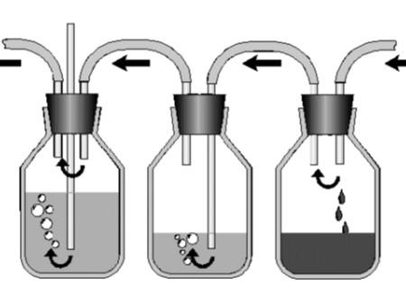
Παροχέτευση υπεζωκοτικής κοιλότητας 1/4
Η παροχέτευση συμβαίνει κατά την εκπνοή οπότε αυξάνεται η ενδοθωρακική πίεση
Υγρό ή αέρας παροχετεύεται κάτω από τη επιφάνεια του υγρού στη φιάλη
Φυσαλίδες αέρα βγαίνουν στο περιβάλλον
Το μήκος του σωλήνα κάτω από το υγρό της φιάλης είναι σημαντικό
Αναρόφηση
Από τον ασθενή
slideplayer.com

Slide 15
Παροχέτευση υπεζωκοτικής κοιλότητας 2/4
Χρησιμοποιείται για:
Την αφαίρεση υγρού ή αέρα από την υπεζωκοτική κοιλότητα
Την αποφυγή παλινδρόμησης αέρα ή υγρού
Την αποκατάσταση αρνητικής πίεσης στη θωρακική κοιλότητα για να εκπτυχθεί ο πνεύμονας
Το δοχείο συλλογής πρέπει πάντα να είναι όρθιο και σε χαμηλότερη θέση από το θώρακα του ασθενούς για να μην υπάρξει παλινδρόμηση στην υπεζωκοτική κοιλότητα
Εφόσον επιτρέπεται από τον θεράποντα είναι ασφαλέστερο ο ασθενής να έρχεται στο ακτινολογικό τμήμα με το σωλήνα παροχέτευσης κλειστό.

Slide 16
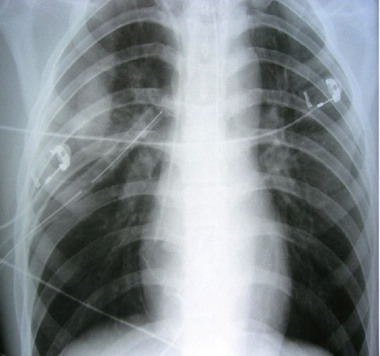
Παροχέτευση υπεζωκοτικής κοιλότητας 3/4
Ευθύς σωλήνας παροχέτευσης (πρόσθια και πλάγια οπές, βέλος)
και
Εξωτερικά ηλεκτρόδια ηλεκτροκαρδιογραφήματος (ΗΚΓ)
jthoracdis.com

Slide 17
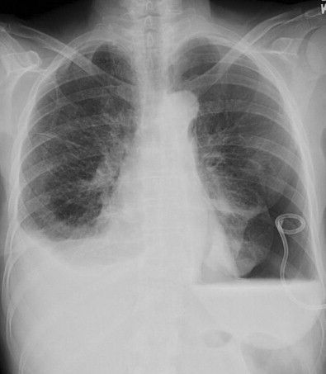
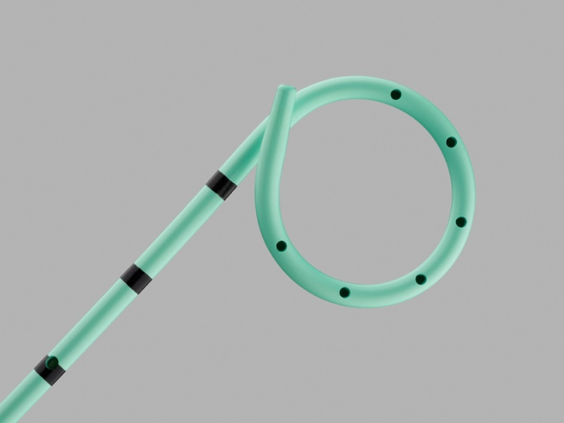
Παροχέτευση υπεζωκοτικής κοιλότητας 4/4
Καθετήρας pigtail
cookmedical.com
jthoracdis.com

Slide 18
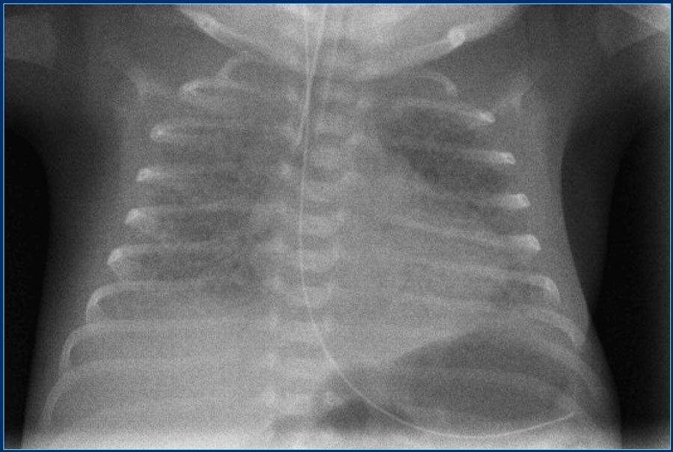
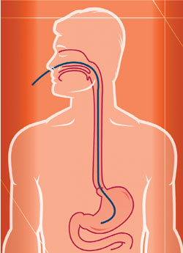
Ρινογραστρικός καθετήρας
Προβάλλει κάτω από το διάφραγμα όταν είναι σε σωστή θέση
radiologyassistant.nl

Slide 19
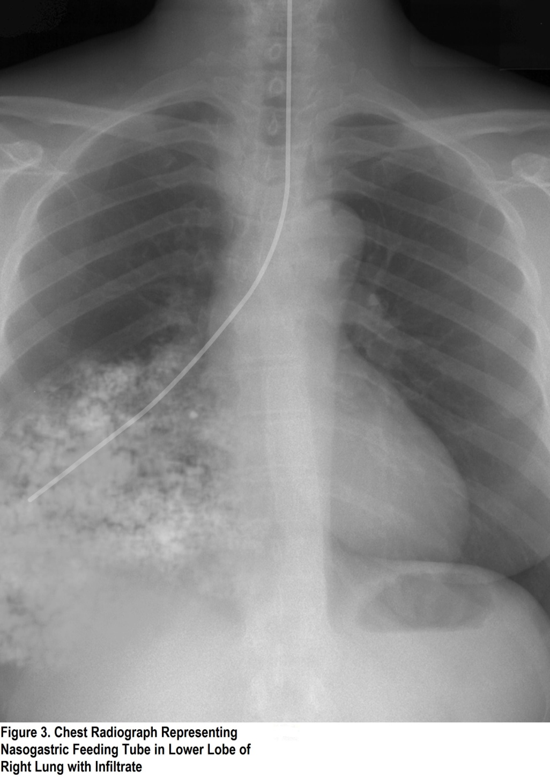
Ρινογαστρικός καθετήρας που κατά λάθος εισήλθε στην τραχεία και το βρόγχο του δεξιού κάτω λοβού
patientsafetyauthority.org

Slide 20
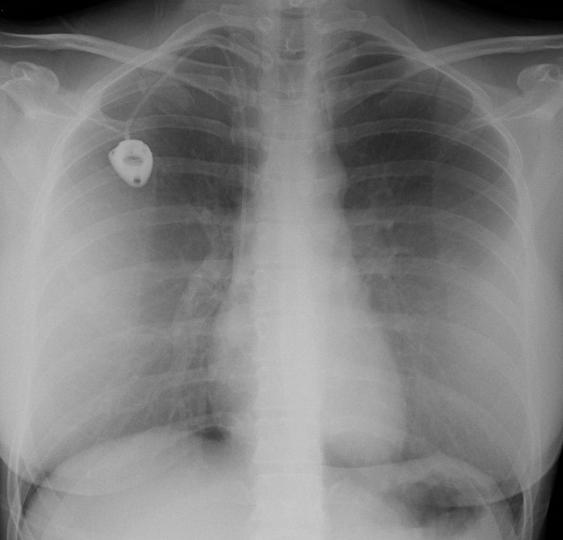
Εμφυτευμένος καθετήρας με υποδόριο τύμπανο για χορήγηση χημειοθεραπευτικών
Medical devices in the thorax
Dr Jayanth Keshavamurthy and Dr Praveen Jha et al

Slide 21
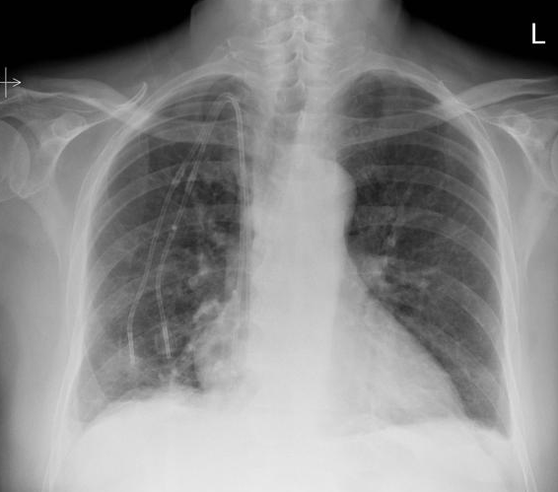
Διπλός καθετήρας για προσωρινή αιμοκάθαρση σε ασθενή με νεφρική ανεπάρκεια
Medical devices in the thorax
Dr Jayanth Keshavamurthy and Dr Praveen Jha et al

Slide 22
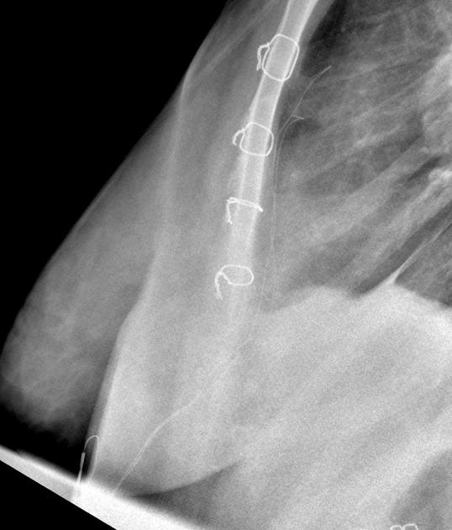
Ράμματα στερνοτομής και
Επικάρδια ηλεκτρόδια βηματοδότη
Τοποθετούνται παροδικά μετά από καρδιοχειρουργικές επεμβάσεις
Medical devices in the thorax
Dr Jayanth Keshavamurthy and Dr Praveen Jha et al

Slide 23
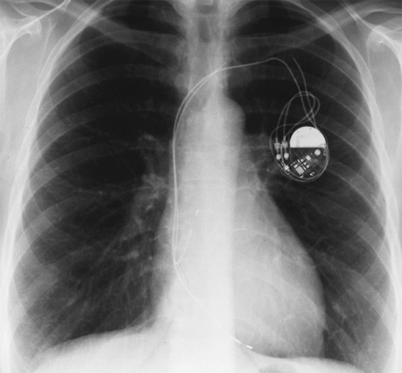
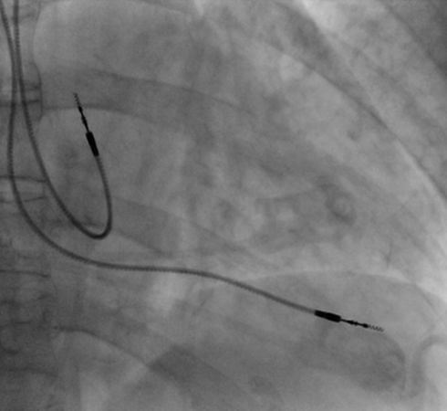
Βηματοδότης με δύο ηλεκτρόδια
en.wikipedia.org
apps.ero.dk

Slide 24
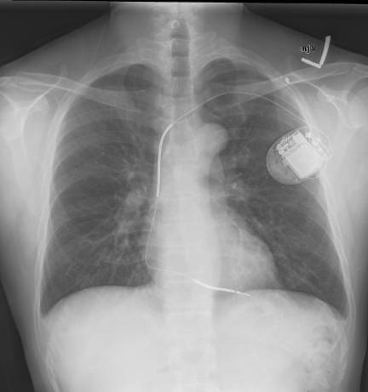
Εμφυτευμένος απινιδωτής
en.wikipedia.org

Slide 25
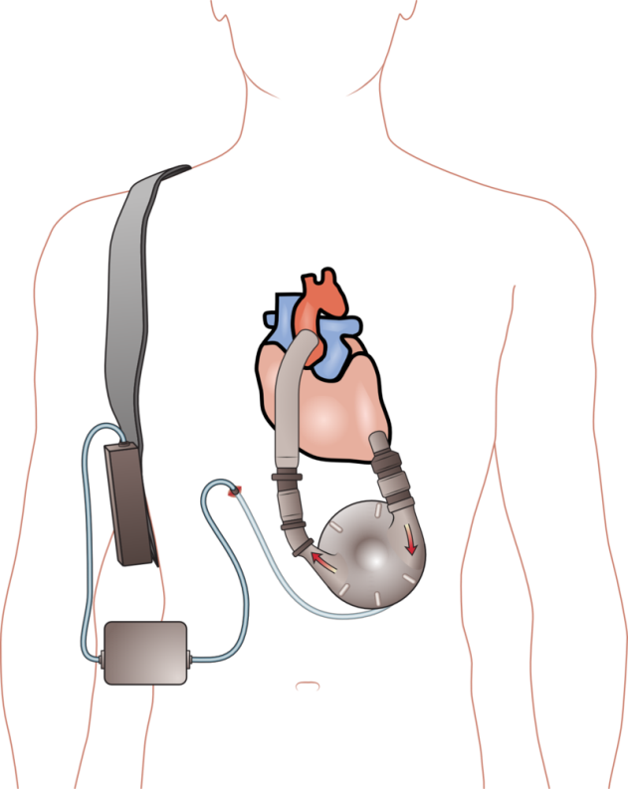
Συσκευή υποβοήθησης της αριστεράς κοιλίας της καρδιάς
Τοποθετείται χειρουργικά και βοηθεί την αντλητική ικανότητα της αριστερής κοιλίας σε ασθενείς με καρδιακή ανεπάρκει που δεν ανταποκρίνεται στη θεραπεία.
Είτε για συντήρηση μέχρι τη μεταμόσχευση καρδιάς ή σαν τελκή θεραπεία.
Μεταφέρει αίμα από την αριστερή κοιλία σε αντλία και από εκεί στην αορτή.
Τροφοδοτείται από εξωτερική μεταφερόμενη πηγή ενέργειας.
en.wikipedia.org

Slide 26
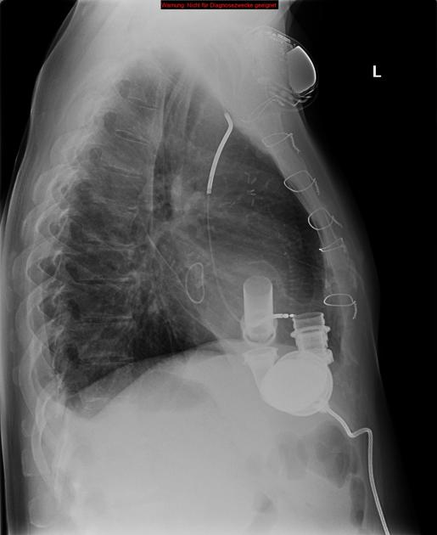
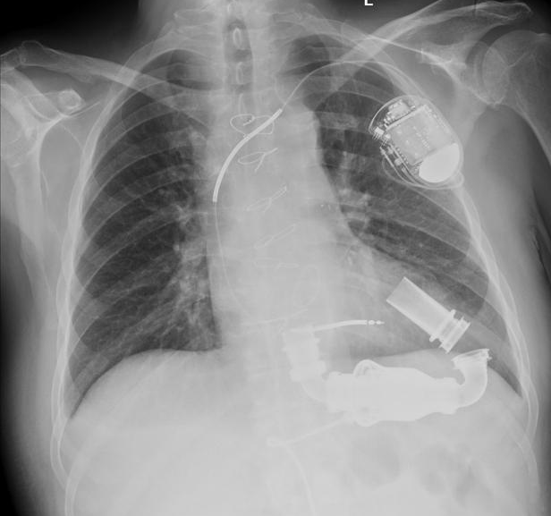
Συσκευή υποβοήθησης της αριστεράς κοιλίας της καρδιάς
Left ventricular assist device
Dr Yuranga Weerakkody and Dr Donna D'Souza et al.

Slide 27
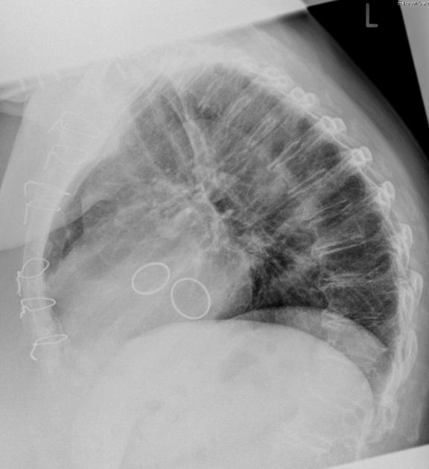
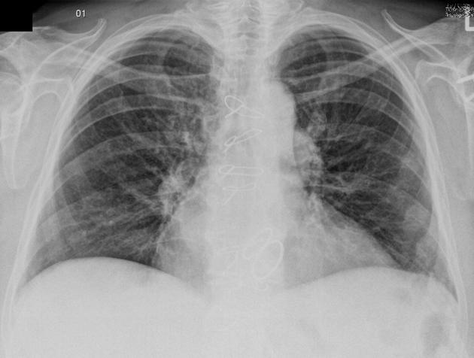
Αντικατάσταση μιτροειδούς και αορτικής βαλβίδων και μεταλλικά ράμματα στερνοτομής
Medical devices in the thorax
Dr Jayanth Keshavamurthy and Dr Praveen Jha et al

Slide 28
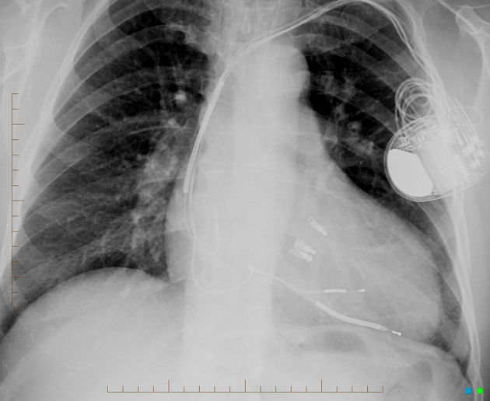
Mitra clip: Συσκευή διαδερμικής διόρθωσης μιτροειδούς βαλβίδας (βέλη)
Εμφυτευμένος βηματοδότης/απινιδωτής
Medical devices in the thorax
Dr Jayanth Keshavamurthy and Dr Praveen Jha et al

Slide 29
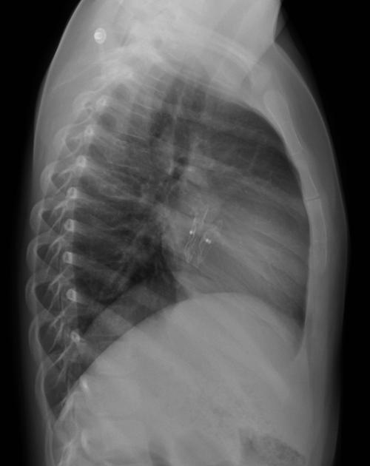
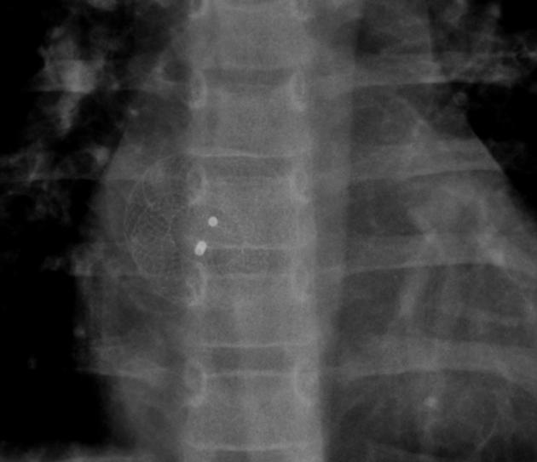
Συσκευή σύγκλεισης μεσοκολπικής επικοινωνίας
Medical devices in the thorax
Dr Jayanth Keshavamurthy and Dr Praveen Jha et al

Slide 30
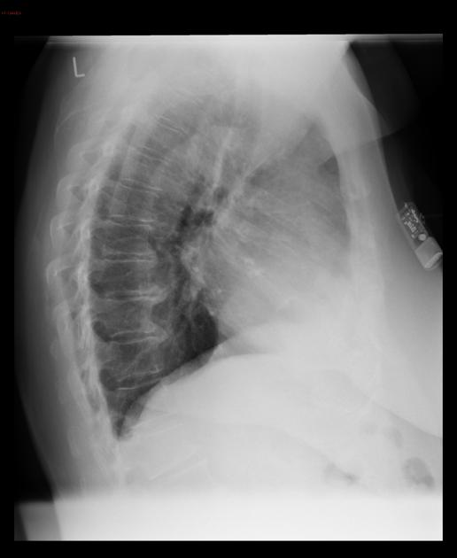
Συσκευή καταγραφής καρδιακής λειτουργίας
Medical devices in the thorax
Dr Jayanth Keshavamurthy and Dr Praveen Jha et al

Slide 31
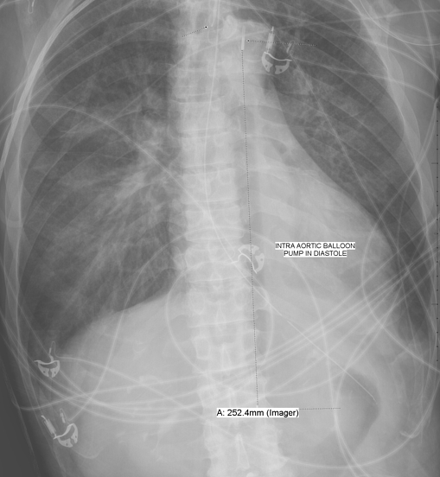
Ενδοαορτικό μπαλόνι (βέλη)
Συσκευή υποβοήθησης της λειτουργίας της αριστερής κοιλίας
Φουσκώνει στη διάρκεια της διαστολής της καρδιάς και
Αδειάζει κατά τη συστολή
Τροφοδοτείται εξωτερικά
Εξωτερικά ηλεκτρόδια ΗΚΓ (Χ3 - κύκλοι)
Medical devices in the thorax
Dr Jayanth Keshavamurthy and Dr Praveen Jha et al

Slide 32
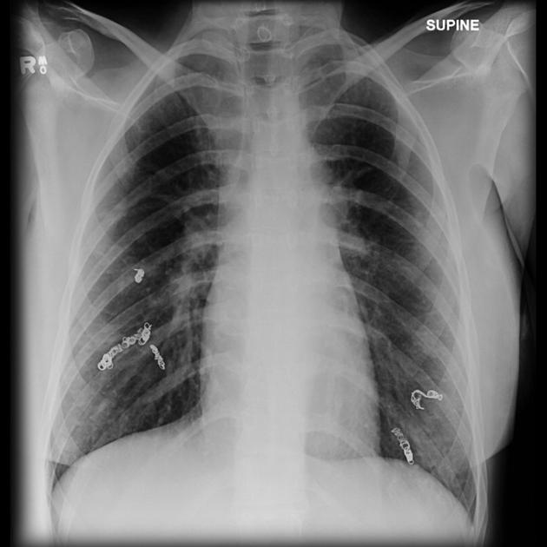
Μεταλλικά ελάσματα εμβολισμού σε αρτηριοφλεβώδεις δυσπλασίες του πνεύμονα
Medical devices in the thorax
Dr Jayanth Keshavamurthy and Dr Praveen Jha et al

Slide 33
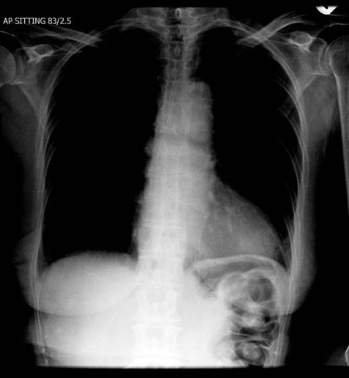
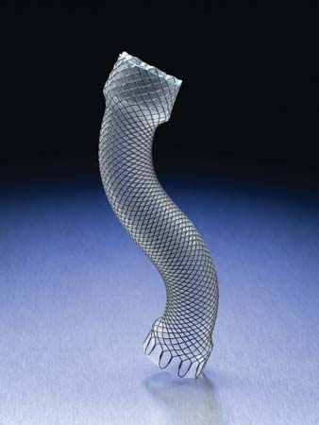
Μεταλλική ενδοπρόσθεση (stent) οισοφάγου
britannica.com
Medical devices in the thorax
Dr Jayanth Keshavamurthy and Dr Praveen Jha et al

Slide 34
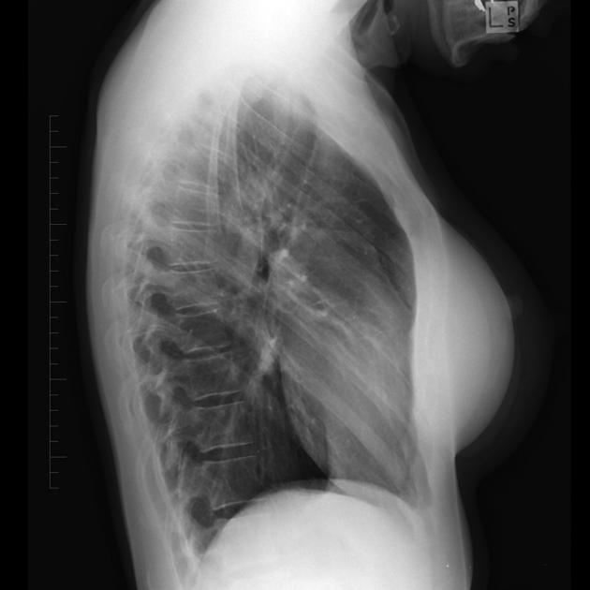
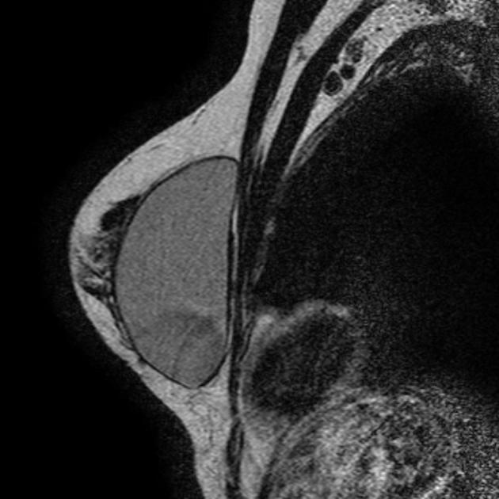
Ένθεμα μαστών
Medical devices in the thorax
Dr Jayanth Keshavamurthy and Dr Praveen Jha et al

Slide 35
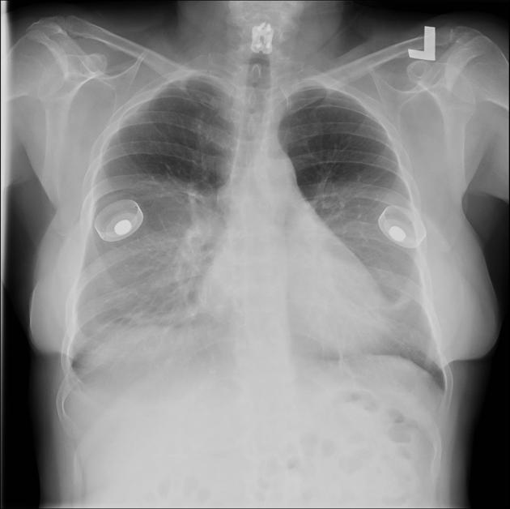
Εκτατικές συσκευές ιστών για την αποκατάσταση των μαστών μετά από μαστεκτομή
Medical devices in the thorax
Dr Jayanth Keshavamurthy and Dr Praveen Jha et al

Slide 36
Συσκευές στην κοιλιά και την πύελο

Slide 37
Σωλήνες στην πεπτική οδό
Ρινογαστρικοί
Διαφορετικοί τύποι
Για σίτιση
Για άδειασμα του διατεταμένου στομάχου
Γαστροστομία - Νηστιδοστομία
Για σίτιση διαδερμικά με παράκαμψη της οδού οισοφάγος /στομάχι
Γαστρικός δακτύλιος
Για έλεγχο του βάρους του σώματος

Slide 38
Συσκευές Ουροποιογεννητικού
Ενδοπροσθέσεις ουρητήρων, ουρήθρας, αυχένα της ουροδόχου κύστεως
Τεχνητοί σφιγκτήρες
Καθετήρες Foley
Καθετήρες νεφροστομίας
Ενδομήτρια ελάσματα
Κλιπ σύγκλεισης σαλπίγγων και σπερματκών πόρων
Δακτύλιοι ανόρθωσης πυελικού τοιχώματος
Ένθετα βραχυθεραπείας

Slide 39
Μετεγχειρητικές συσκευές
Ράμματα, κλιπς, συνδετήρες, κόλλα
Χειρουργικοί σπόγγοι
Χειρουργικές βελόνες, κλωστές
Παροχετεύσεις κοιλοτήτων
Παροχετεύσεις χοληφόρων και ενδοπροσθέσεις
Αγειακές ενδοπροσθέσεις (stents)
Εμβολικά υλικά
Φίλτρο κάτω κοίλης φλέβας
Τεχνητά αγγειακά μοσχεύματα
Καθετήρες αιμοκάθαρσης

Slide 40
Διάφορα άλλα
Ξένα σώματα
Φάρμακα
Ακτινοσκιεροί δείκτες
Κολοστομίες
Συστήματα βιοψίας
Χειρουργικά στοιχεία σπονδυλικής στήλης (σπονδυλοδεσία, σπονδυλοπλαστική)
Πλέγματα διόρθωσης κοίλης
Καθετήρες ομφαλικών αγγείων (βρέφη)
Αντλίες χημειοθεραπείας, ινσουλίνης
Κοιλιοπεριτοναϊκούς καθετήρες

Slide 41
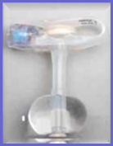
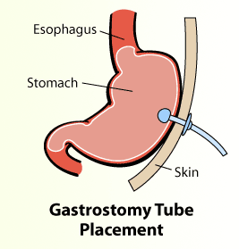
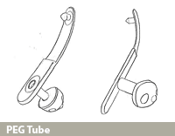
Γαστροστομία

Slide 42
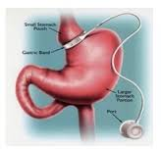
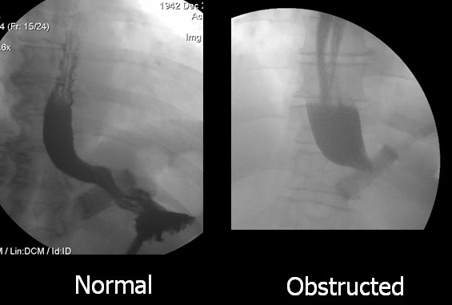
Γαστρικός δακτύλιος
cheyenneregional.org
api.ning.com

Slide 43
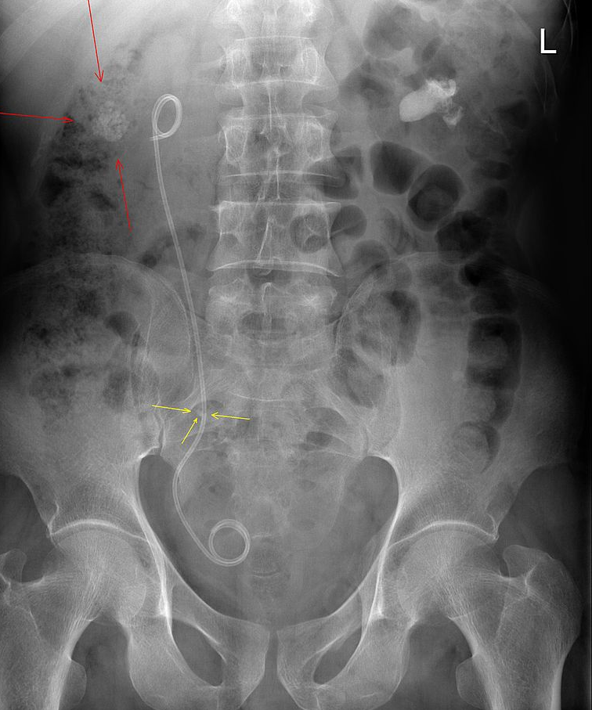
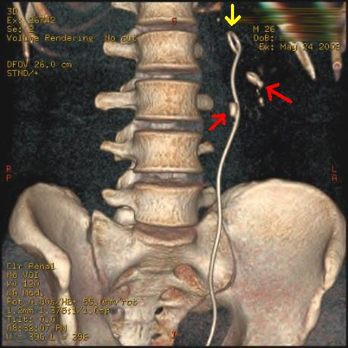
Ενδοπρόσθεση με διπλό pigtail (κίτρινα βέλη)
για παράκαμψη απόφραξης από λίθους (κόκκινα βέλη)
en.wikipedia.org

Slide 44
Καθετήρας Foley
Εύκαμπτος με μπαλόνι στο άκρο που σταθεροποιεί τη θέση του
κυρίως στην ουροδόχο κύστη
Το περιεχόμενο αδειάζει σε πλαστικό ουροσυλλέκτη που αδειάζει και επιτρέπει μέτρηση του όγκου

Slide 45
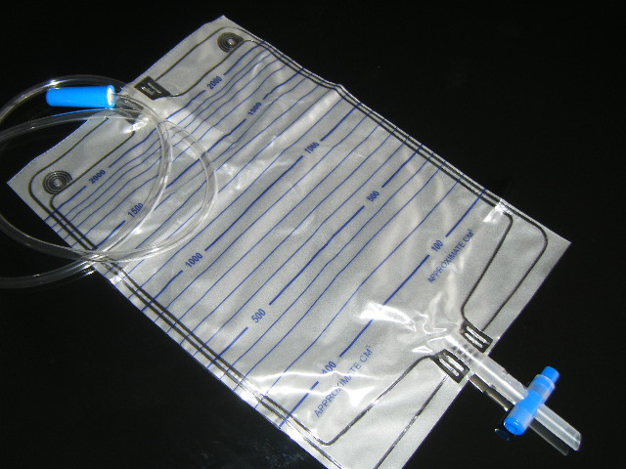
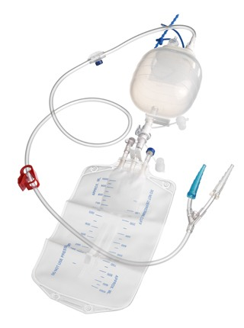
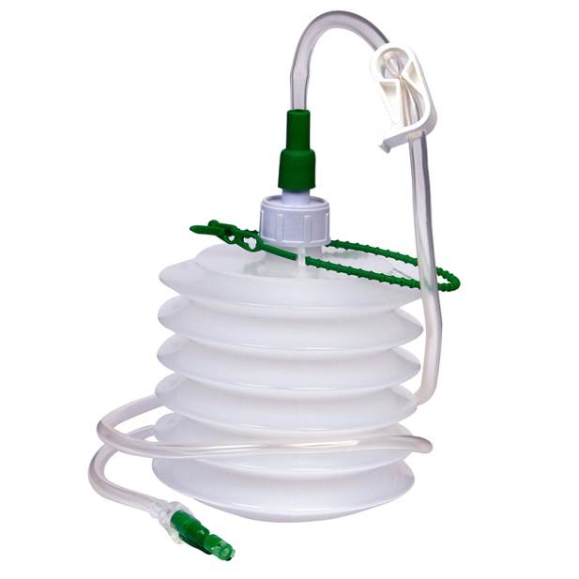
Οι ουροσυλλέκτες συνδέονται με διάφορα συστήματα παροχέτευσης που τοποθετούνται στην κοιλιά
Ο ουροσυλλέκτης όταν ο σωλήνας είναι ανοικτός πρέπει να είναι χαμηλότερα από το σώμα
Συστήματα παροχέτευσης τραυμάτων με αρνητική πίεση
polymedicure.com
medisize.com

Slide 46
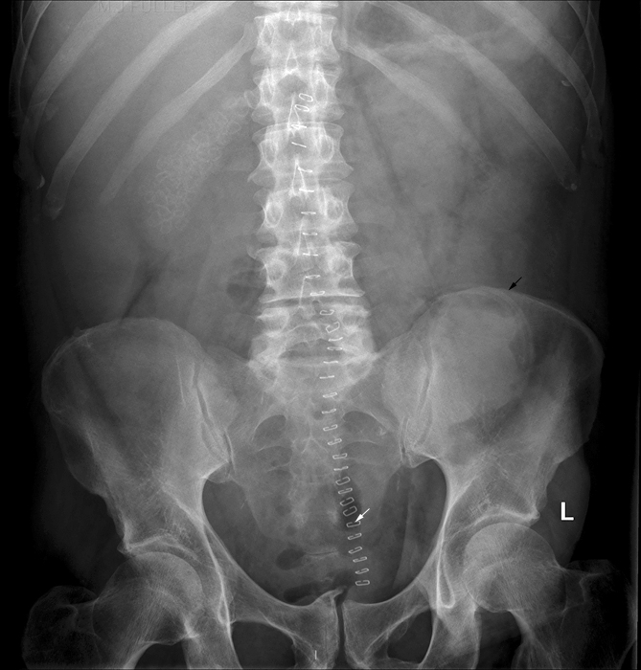
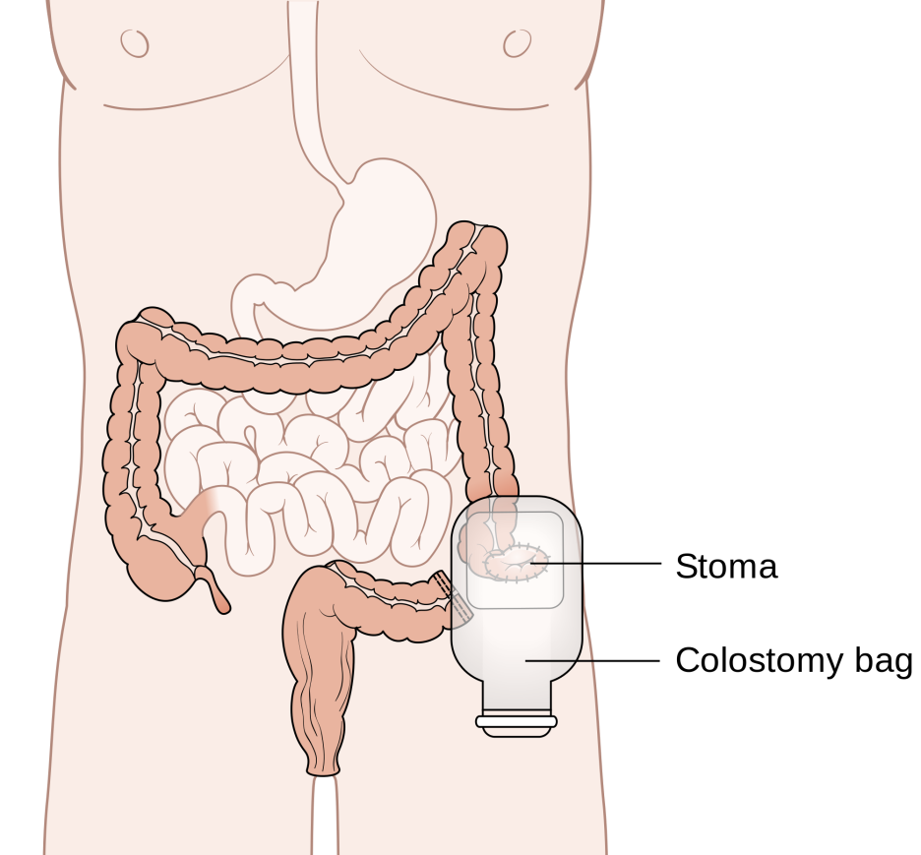
Κολοστομία – εντεροστομία
en.wikipedia.org
wikiradiography.net

Slide 47
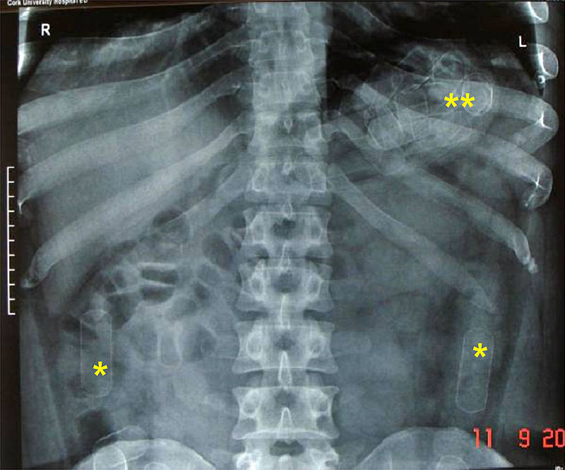
Λαθραία εισαγωγή ναρκωτικών με κατάποση μικρών πακέτων
commons.wikimedia.org

Slide 48
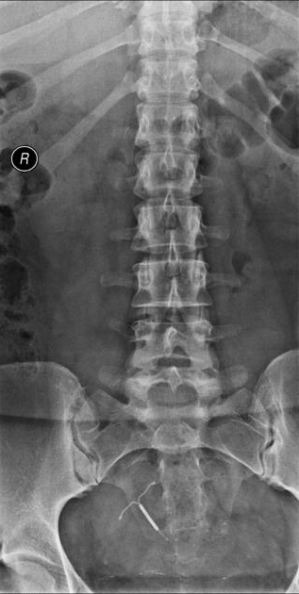
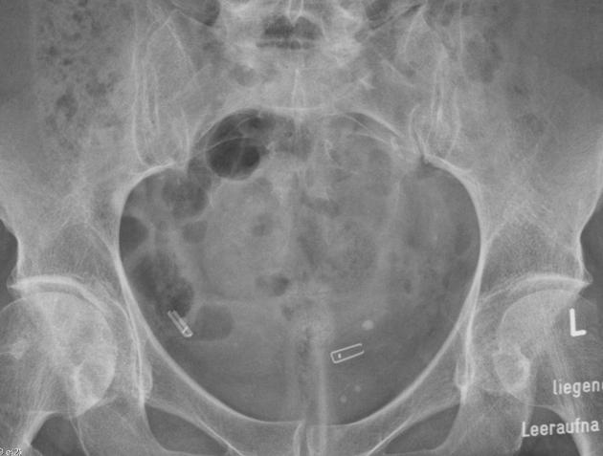
Ενδομήτριο σπείραμα (πράσινο βέλος)
Κλιπ περίδεσης σαλπίγγων
Medical devices in the abdomen and pelvis
Dr Praveen Jha et al.

Slide 49
Φίλτρο κάτω κοίλης φλέβας
Χρησιμοποιείται για την αποφυγή πνευμονικής εμβολής
Κατακρατεί θρόμβους από τα κάτω άκρα που εισέρχονται στην κάτω κοίλη φλέβα
Medical devices in the abdomen and pelvis
Dr Praveen Jha et al.

Slide 50
Συνδετήρες δέρματος

Slide 51
Διαδερμική χολαγγειογραφία και παροχέτευση
en.wikipedia.org

Slide 52
Ενδοπρόσθεση χοληφόρων
Μεταλλικές - πλαστικές
khuranagastrocare.com

Slide 53
Παροχεύτευση του κοιλιακού συστήματος του εγκεφάλου στην περιτοναϊκή κοιλότητα
www.wikiradiography.net

Slide 54
Πηγές
Medical devices in the thorax
Dr Jayanth Keshavamurthy and Dr Praveen Jha et al.
Medical devices in the abdomen and pelvis
Dr Praveen Jha et al.

Slide 55
Τέλος Ενότητας

Slide 56
Σημειώματα

Slide 57
Σημείωμα Αναφοράς
Copyright Τεχνολογικό Εκπαιδευτικό Ίδρυμα Αθήνας, Γεωργία Οικονόμου 2014. Γεωργία Οικονόμου. «Διαχείριση εξεταζόμενων στα τμήματα ιατρικών απεικονίσεων. Ενότητα 7: Απεικόνιση Ιατρικών Συσκευών». Έκδοση: 1.0. Αθήνα 2014. Διαθέσιμο από τη δικτυακή διεύθυνση: ocp.teiath.gr.

Slide 58
Σημείωμα Αδειοδότησης
Το παρόν υλικό διατίθεται με τους όρους της άδειας χρήσης Creative Commons Αναφορά, Μη Εμπορική Χρήση Παρόμοια Διανομή 4.0 [1] ή μεταγενέστερη, Διεθνής Έκδοση. Εξαιρούνται τα αυτοτελή έργα τρίτων π.χ. φωτογραφίες, διαγράμματα κ.λ.π., τα οποία εμπεριέχονται σε αυτό. Οι όροι χρήσης των έργων τρίτων επεξηγούνται στη διαφάνεια «Επεξήγηση όρων χρήσης έργων τρίτων».
Τα έργα για τα οποία έχει ζητηθεί και δοθεί άδεια αναφέρονται στο «Σημείωμα Χρήσης Έργων Τρίτων».
[1] http://creativecommons.org/licenses/by-nc-sa/4.0/
Ως Μη Εμπορική ορίζεται η χρήση:
που δεν περιλαμβάνει άμεσο ή έμμεσο οικονομικό όφελος από την χρήση του έργου, για το διανομέα του έργου και αδειοδόχο
που δεν περιλαμβάνει οικονομική συναλλαγή ως προϋπόθεση για τη χρήση ή πρόσβαση στο έργο
που δεν προσπορίζει στο διανομέα του έργου και αδειοδόχο έμμεσο οικονομικό όφελος (π.χ. διαφημίσεις) από την προβολή του έργου σε διαδικτυακό τόπο
Ο δικαιούχος μπορεί να παρέχει στον αδειοδόχο ξεχωριστή άδεια να χρησιμοποιεί το έργο για εμπορική χρήση, εφόσον αυτό του ζητηθεί.

Slide 59
Επεξήγηση όρων χρήσης έργων τρίτων
©
Δεν επιτρέπεται η επαναχρησιμοποίηση του έργου, παρά μόνο εάν ζητηθεί εκ νέου άδεια από το δημιουργό.
διαθέσιμο με άδεια CC-BY
Επιτρέπεται η επαναχρησιμοποίηση του έργου και η δημιουργία παραγώγων αυτού με απλή αναφορά του δημιουργού.
διαθέσιμο με άδεια CC-BY-SA
Επιτρέπεται η επαναχρησιμοποίηση του έργου με αναφορά του δημιουργού, και διάθεση του έργου ή του παράγωγου αυτού με την ίδια άδεια.
διαθέσιμο με άδεια CC-BY-ND
Επιτρέπεται η επαναχρησιμοποίηση του έργου με αναφορά του δημιουργού.
Δεν επιτρέπεται η δημιουργία παραγώγων του έργου.
διαθέσιμο με άδεια CC-BY-NC
Επιτρέπεται η επαναχρησιμοποίηση του έργου με αναφορά του δημιουργού.
Δεν επιτρέπεται η εμπορική χρήση του έργου.
διαθέσιμο με άδεια CC-BY-NC-SA
Επιτρέπεται η επαναχρησιμοποίηση του έργου με αναφορά του δημιουργού.
και διάθεση του έργου ή του παράγωγου αυτού με την ίδια άδεια
Δεν επιτρέπεται η εμπορική χρήση του έργου.
διαθέσιμο με άδεια CC-BY-NC-ND
Επιτρέπεται η επαναχρησιμοποίηση του έργου με αναφορά του δημιουργού.
Δεν επιτρέπεται η εμπορική χρήση του έργου και η δημιουργία παραγώγων του.
διαθέσιμο με άδεια
CC0 Public Domain
Επιτρέπεται η επαναχρησιμοποίηση του έργου, η δημιουργία παραγώγων αυτού και η εμπορική του χρήση, χωρίς αναφορά του δημιουργού.
διαθέσιμο ως κοινό κτήμα
Επιτρέπεται η επαναχρησιμοποίηση του έργου, η δημιουργία παραγώγων αυτού και η εμπορική του χρήση, χωρίς αναφορά του δημιουργού.
χωρίς σήμανση
Συνήθως δεν επιτρέπεται η επαναχρησιμοποίηση του έργου.

Slide 60
Διατήρηση Σημειωμάτων
Οποιαδήποτε αναπαραγωγή ή διασκευή του υλικού θα πρέπει να συμπεριλαμβάνει:
το Σημείωμα Αναφοράς
το Σημείωμα Αδειοδότησης
τη δήλωση Διατήρησης Σημειωμάτων
το Σημείωμα Χρήσης Έργων Τρίτων (εφόσον υπάρχει)
μαζί με τους συνοδευόμενους υπερσυνδέσμους.

Slide 61
Χρηματοδότηση
Το παρόν εκπαιδευτικό υλικό έχει αναπτυχθεί στo πλαίσιo του εκπαιδευτικού έργου του διδάσκοντα.
Το έργο «Ανοικτά Ακαδημαϊκά Μαθήματα στο ΤΕΙ Αθηνών» έχει χρηματοδοτήσει μόνο την αναδιαμόρφωση του εκπαιδευτικού υλικού.
Το έργο υλοποιείται στο πλαίσιο του Επιχειρησιακού Προγράμματος «Εκπαίδευση και Δια Βίου Μάθηση» και συγχρηματοδοτείται από την Ευρωπαϊκή Ένωση (Ευρωπαϊκό Κοινωνικό Ταμείο) και από εθνικούς πόρους.

